Slide 1
Česko-rakouské poznávání prostřednictvím projektů programu AKTION ČR-Rakousko
08. 11. 2018
Milan JEŘÁBEK, PřF MU

Slide 2
CV / odborné zaměření
Docent na Geografickém ústavu Přírodovědecké fakulty Masarykovy univerzity, v Brně
Dlouhodobý zájem o problematiku českého pohraničí, dříve – během působení v Sociologickém ústavu AV ČR a na Univerzitě J. E. Purkyně v Ústí n. L. – zejména česko-německého resp. česko-saského, a to i v praktické rovině jako ko-předseda odborné pracovní skupiny Regionální rozvoj při Euroregionu Elbe/Labe.
Absolvent Katedry sociální geografie a regionálního rozvoje na PřF UK (RNDr., Ph.D.), habilitace na Univerzitě Komenského v Bratislavě v oboru Regionálna geografia.
Publikační činnosti, vedle již uvedeného, se týká území severozápadních Čech (Ústeckého kraje), od 2013 česko/moravsko-rakouské pohraničí ve spolupráci s relevantními partnery (Univeristät Wien, Donau-Universität Krems).

Slide 3
Paradigmata společných projektů a aktivit
Společná historie x 100 let samostatných států
Vzájemné česko-rakouské (historické) vazby a působení, ovlivňování, poznávání
Současnost, blízkost či „dištanc“
Sousedská problematika, podpora prostřednictvím unijních programů
Odlišný jazyk, mentalita?
Periferní/příhraniční území, zaostávající z hlediska regionální politiky
Konkrétní případy/projekty jako best practices

Slide 4
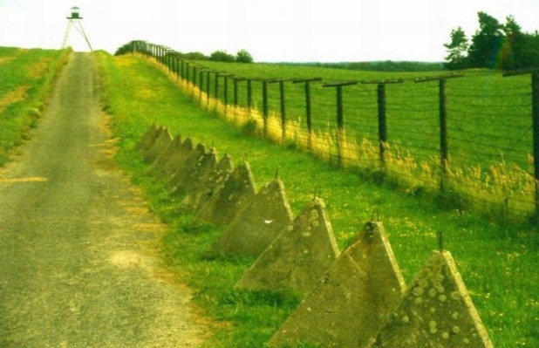
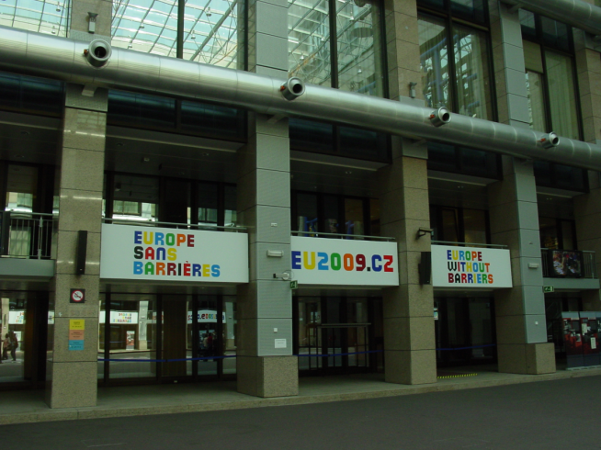
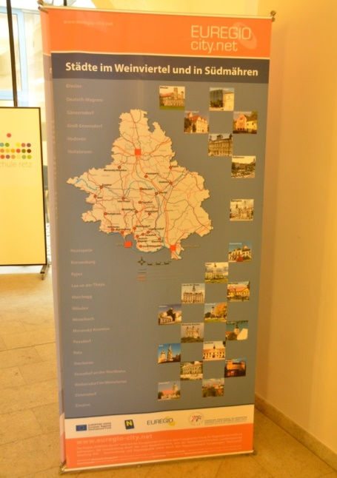
Od železné opony k Evropě bez hranic / integraci v regionálním rozměru
„Přestože z geografického hlediska stojí na periferii, tvoří hraniční regiony v našem epochálním projektu centrální prvek. Byly důvodem mnoha krvavých válek v minulosti, a musí se proto stát hnací silou našeho vývoje v budoucnosti (PRODI in GABBE, von MALCHUS 2001)

Slide 5
Společné projekty MU a UNIVIE realizované s podporou programu AKTION
1. Transformace pohraničí na příkladu jihomoravského- dolnorakouského regionu (TransReg) Transformation des Grenzraumes am Beispiel einer niederösterreichisch-südmährischen Region (č./Nr. 74p1) 2. CZ-AT: Hranice – spolupráce – partnerství na příkladu změn v ekonomice, vědě a každodenní kultuře Grenzen – Kooperationen – Partnerschaften am Beispiel des Wandels in Wirtschaft, Wissenschaft und Alltagskultur (č./Nr. 78p9)

Slide 6
Partneři
Masarykova univerzita
Přírodovědecká fakulta
Geografický ústav
Universität Wien
Institut für Geographie und Regionalforschung
M. HEINTEL, N. WEIXLBAUMER

Slide 7
Stručný popis projektu
Česko-rakouské pohraničí, v projektu zastoupené příhraničním pásem Jihomoravského kraje a spolkové země Dolní Rakousy, představuje specifické periferní území. S nedávnými historickými mezníky (1989, 2004, 2011) však získalo nový rozvojový impulz. Do jaké míry bylo této situace dosud využito?
Projekt zachycuje dosavadní vývoj a aktuální socioekonomickou situaci na základě popisu prostřednictvím obvyklých ukazatelů / dat statistické povahy, jakož i vlastního dotazníkového šetření u obyvatelstva a interview se starosty vybraných obcí. Byl realizován od prosince 2015 do října 2016.
Aktivity vysokoškolských studentů byly zarámovány workshopy: úvodní interního charakteru a závěrečný k představení výsledků a reflexi veřejnou správou.

Slide 8
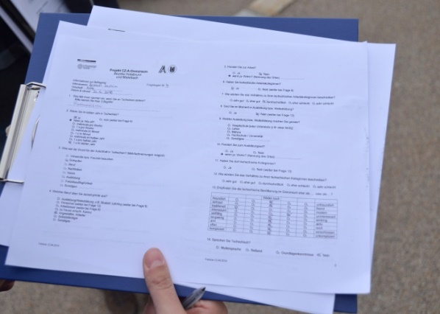
Dotazníkové šetření u obyvatelstva
Cílová skupina:
obyvatelstvo starší 15 let na základě kvótního výběru (záměr cca 300 respondentů na každé straně)
Tazatelé:
studenti geografie ve smíšených skupinách, CZ 20, AT 90
Dotazník
26 otázek + identifikace respondentů
Realizace:
25. – 28. 4. 2016, základna: MENDELU Lednice
Výsledný soubor:
312 CZ, 446 AT

Slide 9
Strukturované rozhovory se starosty obcí
zaměření (bloky, otázky)
kooperace a komunikace, participace/pohled obyvatelstva, prostředky podpory, rámcové podmínky přeshraniční spolupráce, transformace, hodnocení a vyhlídky do budoucna
realizace
doba: AT 02/2015, CZ 04 a 10/2016
počet: 10+10
respondenti:
CZ-strana: Břeclav, Dolní Dunajovice, Hevlín, Hrušovany nad Jevišovkou, Lednice, Mikulov, Novosedly, Valtice, Šatov, Znojmo
AT-strana: Bernhardsthal, Falkenstein, Hadres, Haugsdorf, Hollabrunn, Laa an der Thaya, Mistelbach, Poysdorf, Ottenthal, Retz

Slide 10
Asociace s názvem sousedního státu (max. 3 možnosti, výběr)
CZ-strana | četnost |  | AT-strana
Vídeň vč. lokalit, atraktivit | 90 | 68 | Praha
soused, sousední stát | 64 | 44
životní úroveň, ekonomika, práce, € | 57
Alpy | 39
hory, příroda, krajina | 36
sport: cykloturistika, lyžování apod. | 24 | 21 | prázdniny, výlety, cestovní ruch
potraviny, jídlo: káva, koule | 23 | 31
hranice, odlišnost vč. mentality | 22 | 46
čistota, pořádek | 22
nákupy vč. trhů | 21 | 90 | levné nákupy, nákupy
(společná) historie | 20
 |  | 67 | pivo
 |  | 26 | pozitivní asociace
 |  | 21 | negativní asociace
 | 418 | 414

Slide 11
Změna po pádu železné opony (tematické oblasti, četnost)

Slide 12
Vnímání obyvatel sousedního státu v příhraničí (vážený aritmetický průměr)

Slide 13
Znalost přeshraničních česko-rakouských projektů (otevřená otázka, tematické zařazení, výběr)
CZ-strana | četnost |  | AT-strana
aktivity spojené s vínem | 33 | 6
cyklostezky | 28 | 21
setkávání | 25 | 11 | festivaly, eventy
Stezka bosou nohou | 21
školství, vzdělávání | 19 | 31
 |  | 15 | mateřské školy
hudba, kultura | 10 | 9
 |  | 17 | národní výstavy
dálnice | 6 | 5
 |  | 12 | národní parky
 |  | 8 | přímá spolupráce
 |  | 9 | turistika, túry

Slide 14
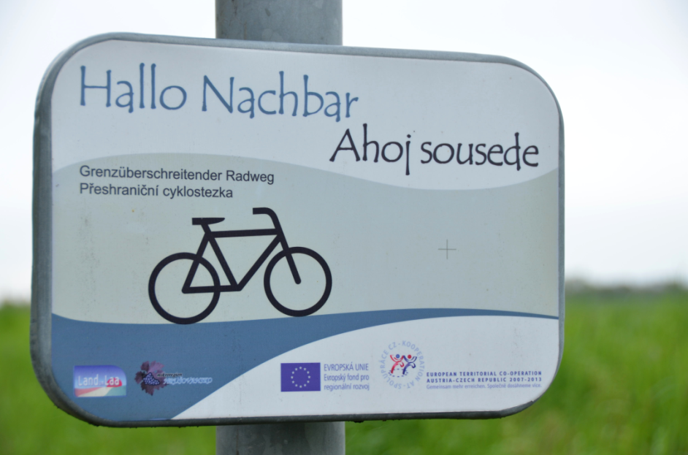
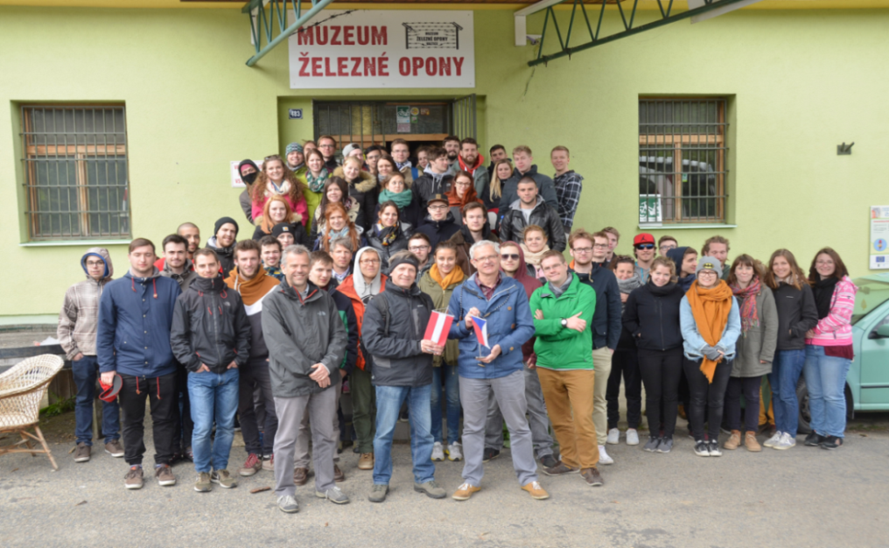
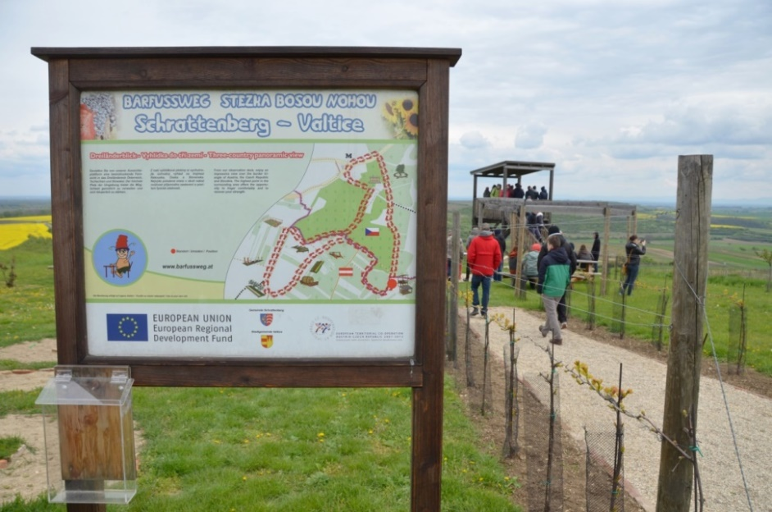
NADPIS
příklad přeshraniční spolupráce
Muzeum železné opony Valtice
ze Stezky bosou nohou –
vyhlídka do tří zemí

Slide 15
Poznatky z rozhovorů se starosty / 1
kooperace a komunikace:
v zásadě dobrá, závislá na znalosti jazyka (němčiny) a osobním angažmá aktivních obyvatel
projekty velké i malé, tvrdé (infrastruktura) i měkké, diferencováno
participace/pohled obyvatelstva:
častá setkávání při nejrůznějších příležitostech, spolupráce v zemědělství (nejen vinaři)
návrat k přirozenému stavu, ale i negativní dopady (např. doprava)
prostředky podpory:
rezervovaný přístup k využití dotací, rozpor v podpoře tvrdých a měkkých projektů, v Rakousku příznivější prostředí

Slide 16
Poznatky z rozhovorů se starosty / 2
rámcové podmínky přeshraniční spolupráce:
Euroregion Pomoraví téměř neznámý pojem, vazba na (mikro)region, slabý zájem Krajského úřadu
transformace (železná opona, EU, Schengen):
vesměs pozitivní hodnocení, „vygumování“ hranice, pestrá škála přeshraničních aktivit
hodnocení a vyhlídky do budoucna:
dosud ne zcela využitý potenciál, víra ve vyšší intenzitu přeshraniční spolupráce, těžiště v cestovním ruchu, důraz na mládež

Slide 17
Poznatky z rozhovorů se starosty / 3
Obec, město | Zaměření / příklad
Břeclav | idea – vstupní brána do Lednicko-valtického areálu?
Hevlín | přeshraniční informační centra, absence dřívějšího železničního propojení, zapojení do Evrohevlínů (14!) / přeshraniční klientela ve službách
Hrušovany nad Jevišovkou | kultura + cykloturistika
Lednice | prostřednictvím DSO cyklostezky (mapa/průvodce x nové km)
Mikulov | cyklostezky, měkké/kulturní projekty, dvojjazyčné webové obecní stránky, záměry: revitalizace území k Valticím (Insel) / nákupní turistika / Památník na hranici ANO x Muzeum totality NE
Šatov | revitalizace dráhy Retz-Znojmo
Valtice | autovláček, festy, záměr opravy TIC pro INTERREG V A
Znojmo | (Otevřené sklepní uličky vyprávějí příběhy,) partner Niederösterrechische Landesausstellung 2021

Slide 18
Budoucí vývoj česko-rakouského pohraničí (CZ-respondenti, otevřená otázka)
překážky | četnost |  | výzvy
jazyk | 51 | 8
mentalita, odlišnost | 26 | 18 | spolupráce, vztahy, soused, komunikace
politika, legislativa, ekonomika | 17 | 15 | trh práce
uprchlíci | 15 | 4 | školství
rozdílná úroveň životní, ekonomická | 7 | 4 | dálnice, dopravní řešení
očekávání | četnost |  | přání
prohloubení spolupráce / vztahů | 25 | 8
rozvoj obecně | 11
zlepšení životní úrovně, financí | 10 | 11
doprava, komunikace, infrastruktura | 8 | 18
práce | 7 | 5
cestovní ruch | 6 | 7
zachování hranice, rozdílnost | 6 | 4 | uprchlíci

Slide 19
Statistika projektu TransReg
Dílčí aktivita | Pedagogové / hosté |  | Studenti vč. doktorandů |  | Úhrnem
 | CZ | AT | CZ | AT | počet osob | člověkodny (přepočet)
úvodní workshop | 9 | 2 | 18 | 14 | 43 | 86
terén | 3 | 2 | 20 | 88 | 113 | 275
závěrečný workshop | 1 | 2 | 13 | 90 | 106 | 122
prezentace praxi | 11 | 3 | 6 | 14 | 34 | 34
Celkem | 24 | 9 | 57 | 206 | 296 | 517

Slide 20
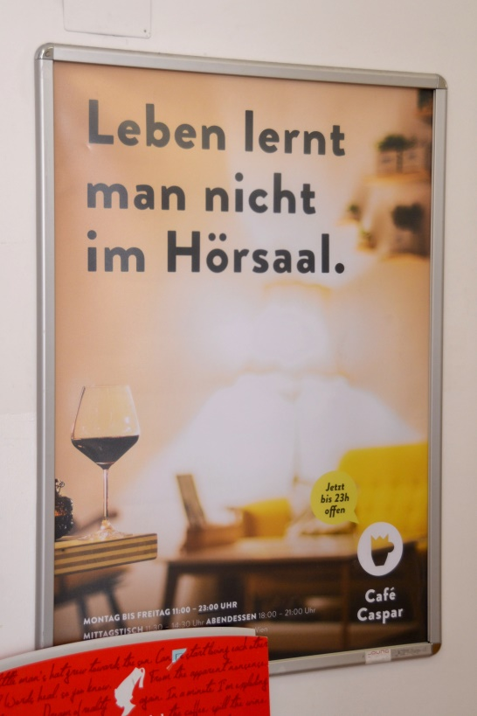
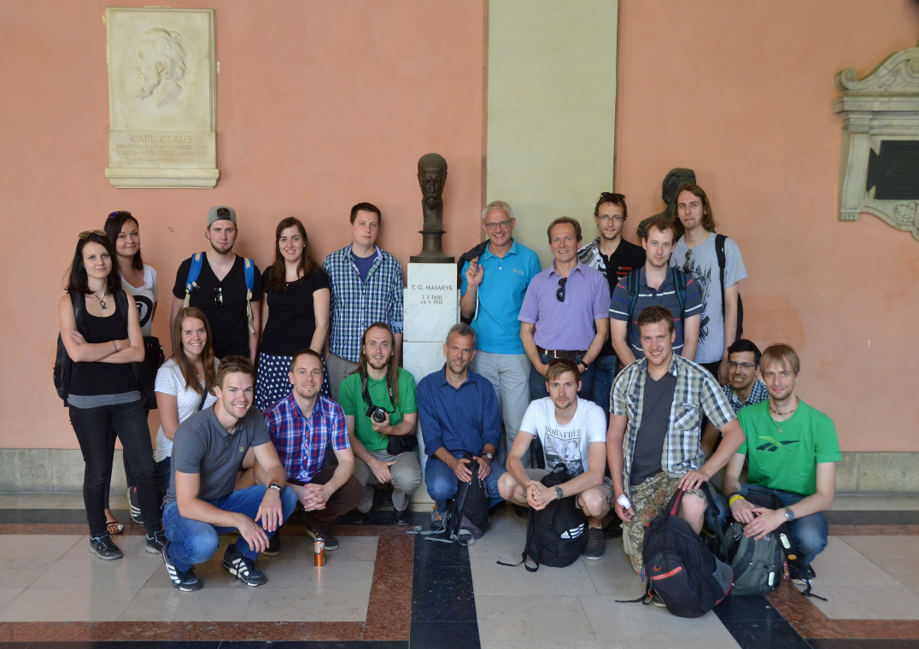
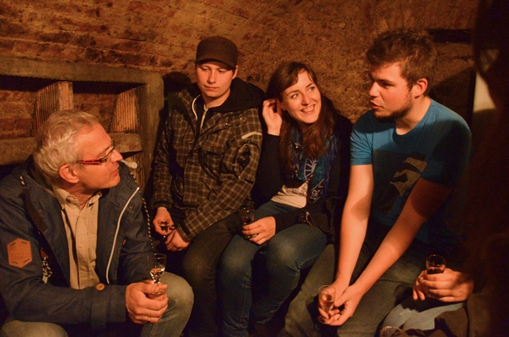
Doplňkový program☺
Text
Život se neučí v přednáškovém sálu
Návštěva u TGM
… vinného sklípku

Slide 21
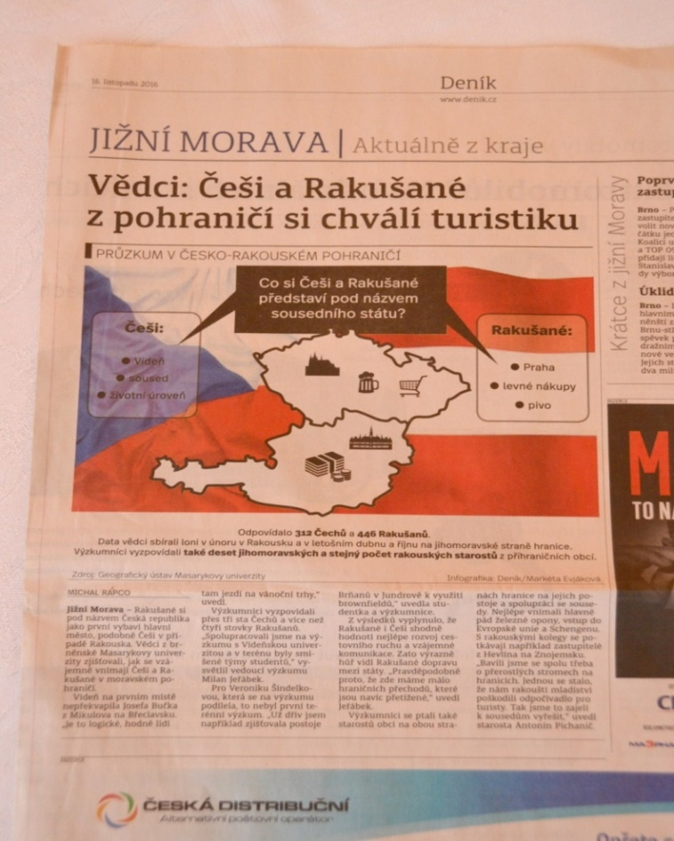
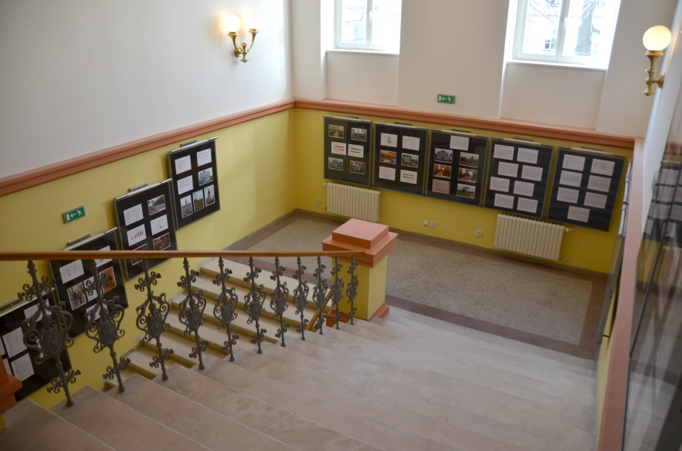
Tisková konference 16. 11. 2016, reflexe médií a výstava na PřF MU

Slide 22
Mediální ohlasy
Tištěná média, rádio, TV a zpravodajské agentury:
ČTK: Rakušané stále Čechy vnímají jako součást východního bloku. 15. 11. 2016.
BRNĚNSKÝ DENÍK: Vědci: Češi a Rakušané z pohraničí si chválí turistiku. 16. 11. 2016.
MLADÁ FRONTA DNES: Jste chudší a vázne řeč, říkají Rakušané. 18. 11. 2016.
METRO: Rakušané si Česko spojují hlavně s levnými nákupy. 23. 11. 2016.
Internetová média:
IDNES.CZ: Na víno i Brno Rakušané v průzkumu zapomněli. Jezdí za pivem a nákupy. 18. 11. 2016.
TÝDEN.CZ: Nic se nezměnilo. Čechy berou jako součást východního bloku. 16. 11. 2016.
DENÍK.CZ: Vědci z Brna: Češi a Rakušané z pohraničí si chválí turistiku. 19. 11. 2016.
ONLINE.MUNI.CZ: Levné nákupy a pivo. Výzkum ukázal, jak Rakušané vidí Čechy. 15. 11.
GLOBE24.CZ: Češi jsou chudí, patří do Východního bloku, zní z Rakouska. 15. 11. 2016.
EUROZPRÁVY.CZ: Češi? Stále patří do východního bloku, jsou chudší, říká většina Rakušanů. 15. 11. 2016.

Slide 23
Publikační aktivity JEŘÁBEK, M., M. HEINTEL a N. WEIXLBAUMER.
CZ-AT: Hranice - spolupráce - partnerství na příkladu změn v ekonomice, vědě a každodenní kultuře. Brno: MINO Ústí nad Labem, 2018. 208 s. ISBN 978-80-87889-09-1.
Programmatik grenzüberschreitender Zusammenarbeit und hochschuldidaktische Handlungsfelder im österreichisch-tschechischen Grenzraum: eine Projektreflexion. In M. Heintel, R. Musil, N. Weixlbaumer. Grenzen / Theoretische, konzeptionelle und praxisbezogene Fragestellungen zu Grenzen und deren Überschreitungen. Wiesbaden: Springer VS, 2018. s. 419-443, 25 s. RaumFragen: Stadt - Region - Landschaft. ISBN 978-3-658-18432-2.
Transformace pohraničí na příkladu jihomoravského-dolnorakouského regionu. Ústí nad Labem, 2017. 31 s. ISBN 978-80-87889-06-0.
Transformation des Grenzraumes am Beispiel einer niederösterreichisch-südmährischen Region. Ústí nad Labem, 2017. 31 s. ISBN 978-80-87889-07-7.

Slide 24
Shrnutí a perspektiva
Solidní úroveň dosavadní spolupráce, přesto rezervy pro rozšíření/prohloubení v obecném smyslu i konkrétně GÚ resp. akademická pracoviště
Zřejmá vazba na internacionalizaci studia, vedle angličtiny význam jazyka sousedního státu (území) jako dorozumívacího prostředku
Poznání společného přeshraničního regionu a možnosti, opatření či doporučení ke zvýšení jeho konkurenceschopnosti
Vedle výzkumného přínosu využití poznatků v praxi při usměrňování regionálního rozvoje příslušnými orgány a institucemi
Význam osobních mezilidských kontaktů (studenti, pedagogové, experti) jako součást utváření přeshraničního společenství

Slide 25
Česko-rakouské poznávání prostřednictvím projektů programu AKTION ČR-Rakousko
Děkuji Vám za pozornost!
jerabek@sci.muni.cz

